Slide 1
第 7 章 网站的设计与制作
7.1 概述
7.2 网站设计
7.3 HTML简介
7.4 网页制作和美化工具
7.5 网站的测试与发布
作业

Slide 2
7.1 概述
中国互联网络信息中心（CNNIC http://www.cnnic.net.cn/ )发布的第37次报告显示，截至2015年12月，中国域名总数为 3102 万个，其中“.cn” 域名总数为 1636万个(年增长47.6%), 成为全球注册保有量第一的国家和地区顶级域名。中国网站总数为 423 万个(年增长26.3%) ，其中“.cn”下网站数为 213 万个。 国家在 2010和2014 年加大互联网领域的安全治理力度后，中国网站数量下降，而整体质量得以提高，在此基础上，网站数量重新开始稳步回升。
In the April 2015 survey we received responses from 1,083,252,900 sites and 5,800,222 web-facing computers.
(http://news.netcraft.com/archives/category/web-server-survey/)
Notes:
Netcraft公司于1994年底在英国成立，多年来一直致力于互联网市场以及在线安全方面的咨询服务，其中在国际上最具影响力的当属其针对网站服务器，域名解析/主机提供商，以及SSL市场所做的客观严谨的分析研究。公司官网每月公布的调研数据（Web Server Survey）已成为当今人们了解全球网站数量以及服务器市场分额情况的主要参考依据，时常被诸如华尔街杂志，英国BBC，Slashdot等媒体报道或引用。

Slide 3
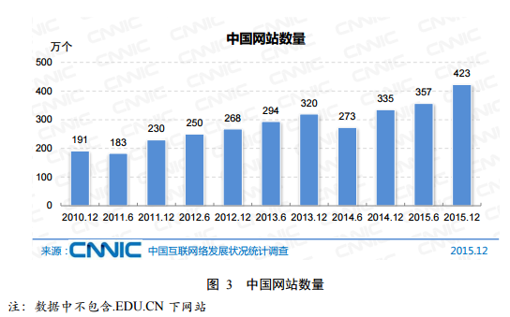

Slide 4
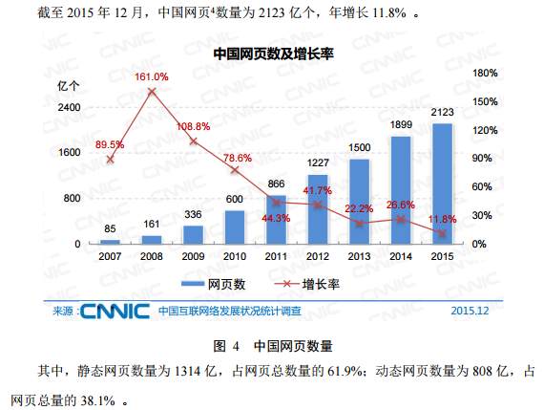

Slide 5
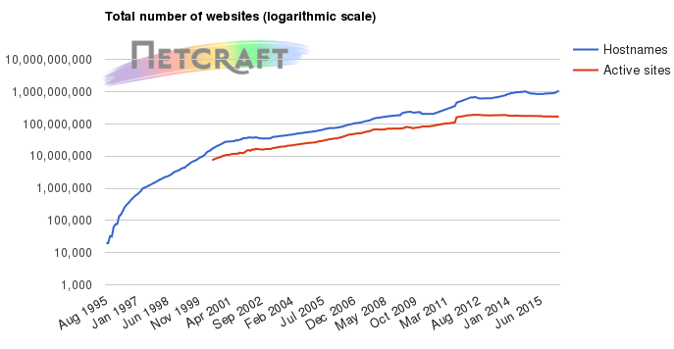

Slide 6
概述
企业网站的作用
树立企业在科技信息时代的完美形象。向用户展示产品、技术、经营理念、企业文化和企业形象，增值企业无形资产。
可为企业创造和扩大销售机会，丰富营销手段。电子营销既是传统营销的补充，接触更大的消费群体，也可以减少环节，减少人员，节约费用，降低成本，有利于提高营销效率。
可建立与客户沟通的便捷渠道。在不干扰顾客正常工作和生活的条件下，企业网站上提供的调查表、留言簿、定制服务以及E-MAIL等可以倾听顾客的意见，建立良好的顾客关系，实现售前、售中和售后全方位、全天候的无地域限制的服务。

Slide 7
概述
网站示例
微软中国官方网站
http://www.microsoft.com/zh/cn/default.aspx
海尔集团官方网站
http://www.haier.cn
淘宝网
http://www.taobao.com
新浪网
http://www.sina.com.cn/

Slide 8
概述
7.1.1 网站设计与制作的基本过程
7.1.2 网站及其组成
7.1.3 网站的工作机制

Slide 9
7.1.1 网站设计与制作的基本过程
创建一个完整的Web站点，有5个基本阶段：
分析阶段：确定站点的目标、客户群、主题、站点结构、栏目、界面风格等。
设计阶段：详细制定页面的结构、连接方式和站点的模块划分方式，收集相关的素材。如用到数据库，还要进行数据库的选择和结构设计。
制作阶段：选择适当的网页制作工具和开发工具，实现设计要求。
测试阶段：利用浏览器测试网页的正确性、可用性和健壮性，对发现的错误进行纠正。
维护阶段：在站点上线运行过程中的更新和完善。

Slide 10
7.1.2 网站及其组成
网站就是由网页、图象、声音、动画及数据库等各种服务器资源构成的集合体。
  连接到网络上的计算机服务器。
  在服务器上运行的网络操作系统、Web服务器和应用程序服务器软件等。
  各种信息服务的文件资源，如网页文件、图象文件、声音文件等。
  数据库系统。主要用在动态网页网站中保存数据并提供数据服务，例如电子商务、BBS等。
  对网站进行管理和维护的网站管理人员和开发人员等。

Slide 11
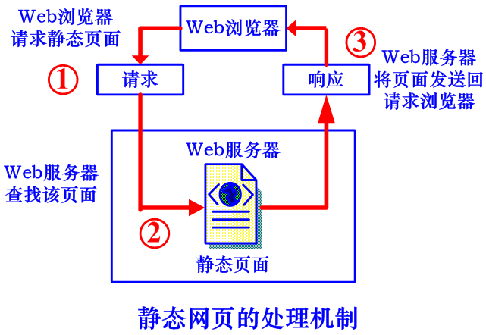
7.1.3 网站的工作机制
当用户浏览器通过网络向网站发出请求时，网站的Web服务器会根据浏览器请求的页面是静态、动态网页而采取不同的处理机制。

Slide 12
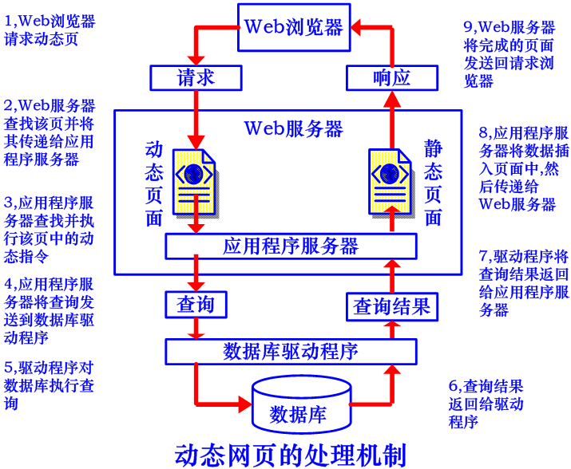
网站的工作机制

Slide 13
7.2 网站设计
7.2.1 网站设计包含的内容
7.2.2 网站的定位和风格
7.2.3 网站的版块和栏目
7.2.4 规划网站的结构
7.2.5 网页设计的基本原则
7.2.6 设计页面

Slide 14
7.2.1 网站设计包含的内容
定位网站主题和名称
定位网站视觉形象风格
确定栏目和版块
网站的目录结构和链接结构
页面的版面布局
色彩的搭配
效果和速度
字体的设置和表格的嵌套
交互性
……

Slide 15
7.2.2 网站的定位和风格
一个网站应针对主题明确目标定位。只有定位准确、目标鲜明，才可能作出切实可行的计划，按部就班地进行设计。网站按主题可分为：
政府网站
企业网站
商业网站
教育科研机构网站
个人网站
社交网站
其他非赢利机构网站
……

Slide 16
网站的定位和风格
网站的目标定位可体现在三个方面：
  题材和内容：应紧扣主题，并突出个性和特色。定位要准确，内容要精，不能过于宽泛，更不能包罗万象，漫无边际。
  网站域名
  网站名称：申请好记的域名和命名一个别致的网站名称对网站的形象和宣传推广有很大影响。如：搜狐、新浪、网易、263等。

Slide 17
网站的定位和风格
  风格指的是站点的整体形象给浏览者的综合感受，包括版面布局、浏览方式、交互性和文字等诸多因素。
  网站风格要体现自己的特色，独树一帜。
  通过网站的某一点，如文字、色彩、技术等，能让浏览者明确分辨出此部分就是网站所独有的。
  风格建立在有价值的内容之上。网站有风格而无内容，是不行的，必须保证内容的质量和价值性；
  设计时要清楚希望站点留给浏览者的印象。

Slide 18
网站的定位和风格
  网站的CI(corporate identity)形象设计包括标志、色彩、字体和标语，达到通过视觉来统一企业的形象的目的。
  标志(logo)：logo是一个网站的特色和内涵的集中体现，标志的设计、创意来自该网站的名称和内容，让浏览者一看到标志就联想到这个网站。如新浪：
  标准色彩：指能体现网站形象和延伸内涵的色彩，主要用于标志、标题、主菜单和主色块，可能影响到访问者的情绪。一般适合于网页标准色的有蓝色、黄/橙色、黑/灰/白等三大系列色。

Slide 19
网站的定位和风格
  标准字体：是指用于标志、标题和主菜单的特有字体。一般网页默认的字体是宋体。
  宣传标语：用一句话甚至是一个词来高度概括网站的精神和宗旨。如：雀巢的“味道好极了”、麦斯威尔的“好东西和好朋友一起分享”、Intel的“给你一颗奔腾的心”等。

Slide 20
网站的定位和风格
  网页的色彩
  通常的做法是：主要内容文字用非彩色(黑色)，边框、背景和图片用彩色。这样页面整体不单调，看主要内容也不会眼花。
  将色彩按“红->黄->绿->蓝->红”依次过渡渐变，可以得到一个色彩环：
  红-橙-橙黄-黄-黄绿-绿-青绿-蓝绿-蓝-蓝紫-紫-紫红-红
  暖色系 中性系 寒色系 中性系

Slide 21
网站的定位和风格
  不同的颜色会给浏览者不同的心理感受，应合理运用。
    红色：刺激、热情、活力。
    绿色：和睦、宁静、健康、安全。和金黄、淡白搭配，可以产生优雅、舒适的气氛。
    黄色：快乐、希望、智慧。它的明度最高。
    蓝色：凉爽、清新。和白色搭配，可以体现淡雅、浪漫的气氛。
    白色 ：明快、纯真、清洁。
    黑色：深沉、神秘、寂静、悲哀、压抑。
    灰色：中庸、平凡、温和、谦逊。是万能色，可以和任何彩色搭配。

Slide 22
7.2.3 网站的版块和栏目
版块的概念比栏目大，每一个版块都有自己的栏目。如网易的站点分为新闻、财经、娱乐、教育等版块。
设置版块时，注意各版块要相对独立，相互关联，且版块的内容要围绕站点的主题。
  栏目实质上是一个突出显示网站主题的大纲索引，其设置应紧扣网站的主题，便于浏览者分类浏览。
  若主页未安排版面放置最新更新内容信息，需设置一个“最新更新”栏目；若主页层次较多，又无站内搜索引擎，则应设置一个“站点指南”栏目。
  必要时设定一个可以双向交流的栏目。如论坛、留言簿或邮件列表等，让浏览者留下信息或建议等。

Slide 23
7.2.4 规划网站的结构
网站的目录结构
网站目录是指建立网站时创建的目录，站点上的所有网页及相关资源都分门别类、有序地存放在目录中。
目录结构好坏对浏览者没有太大影响，但对站点本身的上传维护，内容扩充和移植有重要影响。
建立目录结构的建议：
  不要将所有文件都存放在根目录下
  按栏目内容建立子目录
    在每个子目录下都建立 images 目录
  目录的层次不要太深，一般不超过三层
  目录名称尽量意义明确，不要使用中文，不要过长

Slide 24
规划网站的结构
网站的链接结构
指页面之间相互链接的拓扑结构，它建立在目录结构基础之上，但可以跨越目录。
一般网站的链接结构有两种基本方式：
  树状链接结构：首页链接指向一级页面，一级页面链接指向二级页面，……。一级级进入，一级级退出，条理清楚。缺点是浏览效率低，一个栏目的子页面到另一个栏目的子页面必须绕经首页。
  网状链接结构：网页之间的链接是任意的。优点是浏览方便，随时可以到达喜欢的页面；缺点是容易使浏览者迷路，不清楚已浏览了多少内容。
实际网站设计中，可以混合使用两种结构。

Slide 25
7.2.5 网页设计的基本原则
速度优先原则：据统计，访问者可忍受的时间约为20s，因此要考虑影响网页下载速率的因素：网页大小、图片大小等。
标题设计原则：不易过短或过长（6-10个汉字为宜）；概括网页核心内容；含有丰富的关键字。
内容更新原则：特别是主页，经常有新内容以吸引客户访问。
艺术处理原则：风格与内容相统一；版面编排清晰层次分明；色彩和谐；文字图片有艺术性。
操作简便原则：有必要的提示，减少操作出错可能性。
易于维护原则：代码可读性好，文档齐全。

Slide 26
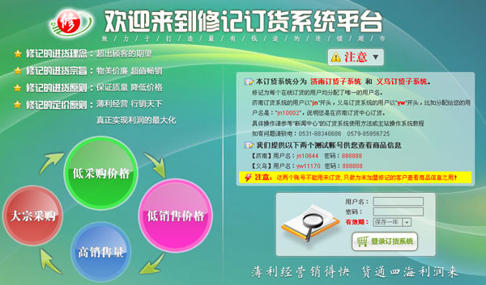
7.2.6 设计页面
一般首页的设计和制作占所有页面工作量的40%左右。
绘制页面结构草图
绘制页面效果图(可使用Photoshop作为工具)
效果图切割保存（切片使修改图片和打开网页都更有效）
Logo
导航条
登录
正文
友情
链接
Flash广告动画
主页结构示意图
“登录”页面效果图

Slide 27
7.3 HTML简介
HTML(HyperText Mark-up Language)超文本标记语言
HTML不是一种编程语言，而是一种标记语言。标记语言是一套标记标签(markup tag)。
HTML标记是由尖括号包围的关键词，通常是成对出现的，比如 <html> 和 </html>。
HTML编写的网页文件后缀名为.htm或.html。
HTML文件是纯文本文件。
HTML文件的创建和编写方法：
  普通的文本编辑器，如“记事本”、“写字板”。
  方便高效的网页制作工具，如Dreamweaver。
  由Web服务器(或称HTTP服务器)一方动态生成。

Slide 28
HTML简介
自学可参考： http://www.w3school.com.cn/html/index.asp
7.3.1 HTML的基本结构
7.3.2 元素属性
7.3.3 部分常用元素
7.3.4 链接
7.3.5 表格
7.3.6 列表
7.3.7 图像
7.3.8 表单
HTML 1.0 ，在1993年6月作为互联网工程任务组（IETF）工作草案发布（并非标准）
HTML 2.0——1995年11月作为RFC 1866发布
HTML 3.2——1997年1月14日，W3C推荐标准
HTML 4.0，1997年12月18日，W3C推荐标准
HTML 5——2014年10月28日，W3C推荐标准
Notes:
World Wide Web Consortium，W3C,万维网联盟创建于1994年,是Web技术领域最具权威和影响力的国际中立性技术标准机构。

Slide 29
7.3.1 HTML的基本结构
<html>
  <head>
    文档的头部分
  </head>
  <body>
    文档的主体部分
  </body>
</html>
存储网页的信息，如网页标题、网页关键字等
描述显示的网页内容
HTML文档是由HTML元素定义的。元素的内容是一对开始标记与结束标记之间的内容(某些HTML元素具有空内容)。大多数 HTML 元素可以嵌套（可以包含其他HTML元素）。HTML文档由嵌套的HTML元素构成。

Slide 30
HTML的基本结构
例1：example1.htm
<html>
  <head>
    <title>
      欢迎光临XUSH的网站！
    </title>
  </head>
  <body>
    这是我做的第一个网页！！
  </body>
</html>

Slide 31
7.3.2 元素属性
属性为 HTML 元素提供附加信息。
属性总是在 HTML 元素的开始标签中规定。
属性总是以名称/值对的形式出现，比如：name="value"。
属性和属性值对大小写不敏感，但推荐用小写。
属性值应该始终被包括在引号内。双引号是最常用的，不过使用单引号也没有问题。
在某些个别的情况下，比如属性值本身就含有双引号，那么就必须使用单引号。
<标记 属性1=“属性值1” 属性2=“属性值2” ……>

Slide 32
元素属性
例2：example2.htm
<html>
  <head>
    <title>
      欢迎光临XUSH的网站！
    </title>
  </head>
  <body>
    <p align=“center” >这是我做的第一个网页！！</p>
  </body>
</html>
段落元素

Slide 33
元素属性
<head> … </head>中的元素及其属性
头部的内容不会在浏览器的文档窗口显示
Head中的元素有：<base>、<link>、<meta>、<title>、<style>和<script>。
<title> … </title>
其中的内容显示在浏览器窗口的标题栏。
<meta>定义元信息，即描述文档信息的信息。例如：
  <meta name="keywords" content="study, computer“>
定义页面关键字
  <meta name="author" content=“XUSH">
定义文档的作者
<meta http-equiv=“Content-Type” content=“text/html; charset=gb2312”>
定义页面的解码方式
  <meta http-equiv=“refresh” content=“5;URL=http://www.bupt.edu.cn”>
定义停留5秒钟后自动刷新到URL网址

Slide 34
元素属性
<body> 元素的属性
<body>元素是HTML文档的主体部分。在<body>与</body>之间，通常都会有很多其它元素(后面的节次介绍)。
<body>元素中有下列元素属性：
  bgcolor：标记HTML文档的背景颜色。HTML4.0标准仅支持16种颜色名，它们是：aqua、black、blue、fuchsia、gray、green、lime、maroon、navy、olive、purple、red、silver、teal、white、yellow。如果使用其它颜色的话，就应该使用十六进制的颜色值#RRGGBB 。常用颜色的代码值如下：
黑色 black | #000000 | 白色 white | #FFFFFF
银色 silver | #C0C0C0 | 黄色 yellow | #FFFF00
红色 red | #FF0000 | 绿色 green | #00FF00
蓝色 blue | #0000FF | 海蓝色 aqua | #00FFFF

Slide 35
元素属性
<body> 元素的属性
  background：标记HTML文档的背景图片。可以使用的图片格式为GIF、JPG。
  bgproperties=“fixed”：使背景图片成水印效果，即图片不随着滚动条的滚动而滚动。
  text：标记HTML文档的正文文字颜色。Text元素定义的颜色将应用于整篇文档。
  link、vlink、alink：分别控制普通超级链接、访问过的超级链接、当前活动超级链接颜色。
  leftmargin和topmargin：设置网页主体内容距离网页顶端和左端的距离。

Slide 36
元素属性
<body> 元素的属性
例3：example3.htm
<html>
  <head>
    <title>
      欢迎光临XUSH的网站！
    </title>
  </head>
  <body bgcolor=“#0000FF “ text=“red”>
    这是蓝色背景、红色字符的网页！！
  </body>
</html>

Slide 37
元素属性
<body> 元素的属性
例4：example4.htm
<html>
  <head>
    <title>
      欢迎光临XUSH的网站！
    </title>
  </head>
  <body background=“images/bg.jpg” >
    这是一个有背景图片的网页！！
  </body>
</html>

Slide 38
元素属性
<body> 元素的属性
例5：example5.htm
<html>
  <head>
    <title>
      欢迎光临XUSH的网站！
    </title>
  </head>
  <body link=“blue” vlink=“red” alink=“green” >
    <a href=“http://www.bupt.edu.cn”>北京邮电大学</a>
  </body>
</html>

Slide 39
元素属性
<body> 元素的属性
例6：example6.htm
<html>
  <head>
    <title>
      欢迎光临XUSH的网站！
    </title>
  </head>
  <body leftmargin=“150” topmargin=“100”>
    设定了网页内容与网页的左端和顶端的距离。
  </body>
</html>
px(pixel),像素

Slide 40
7.3.3 部分常用元素
文档标记
<html> … </html>
<head> … </head>
<body> … </body>

Slide 41
部分常用元素标记
<html>
  <head><title>欢迎光临XUSH的网站！</title></head>
  <body >
    <p> <nobr>这是第一个段落:请改变浏览器窗口的宽度,使之小于这一行的宽度，看看这个标记的作用! </nobr>
    </p>
    <p>这是第二个段落<br> (注意三级标题中的空格)：
    <h1>一级标题</h1>
    <h2>二级标题</h2>
    <h3>&nbsp&nbsp三级 标题</h3>
    <h4 align=“center” >四级居中标题</h4>
    <h5>五级标题</h5>
    <h6>六级标题</h6>
    </p>
  </body>
</html>
排版布局标记
<p> … </p>
创建一个段落(Paragraph)。
<h#> … </h#> #=1,2,3,4,5,6
不同等级的标题。<h1>字体最大，<h6>字体最小。
<p>和<h#>都可以有属性align，可取值left、center和right
&nbsp 空白占位符
<br> 使所在的位置出现换行，和浏览器的自动换行的效果类似。<br>元素不是成对出现的。
  <nobr> … </nobr>不换行
例7：example7.htm
Notes:
nbsp：“Non-Breaking Space” 的缩写，在HTML中，在nbsp前面加“&”表示一个“空格”。

Slide 42
部分常用元素标记
文字格式标记
<font> … </font> 设置文字格式，常用属性有：
  color：颜色
  size：大小
  face：字体
<b> … </b> 设置文字为粗体
<i> … </i> 设置文字为斜体
<u> … </u> 给文字加下划线
<s> … </s> 给文字加删除线
<sup> … </sup> 将文字变为上角标
<sub> … </sub> 将文字变为下角标
<html>
  <head><title>欢迎光临XUSH的网站！</title></head>
  <body >
    <p>正常字&nbsp<i>斜体字</i></p>
    <p>正常字&nbsp<sup>上角标字</sup></p>
    <p>正常字&nbsp
    <font color="0000FF" face="隶书" size="8">
    <b>蓝色隶书8号粗体字</b>
    </font>
    </p>
  </body>
</html>
例8：example8.htm

Slide 43
部分常用元素标记
<html>
  <head><title>欢迎光临XUSH的网站！</title></head>
  <body ><!--标题-->
  <h1>代数方程式</h1>
  <p><!--内容-->
  <font size=5>
  9<font color=#ff0000> X</font><sup>2</sup>+2
  <font color=#ff0000>X</font>+3=17<br>
  3<font color=#ff0000>X</font><sub>1</sub>+2
  <font color=#ff0000>X</font><sub>2</sub>=10
  </font>
  </p>
  </body>
</html>
注释
HTML文档可以插入注释。注释内容不会在浏览器窗口显示。
<!-- 注释内容 -- >
例9：example9.htm

Slide 44
7.3.4 链接
链接是整个WWW应用的核心和基础。
链接由锚元素 <a> 标记来定义。
锚可以指向网络上的任何资源：一张HTML页面、一幅图像、一个声音或视频文件等等。
创建锚的语法：
<a href=“url”>被显示的文本或内容</a>
例如：
<a href=“http://www.bupt.edu.cn/”>访问北邮主页</a>
<a href=“ch7-html示例/example1.htm”>例1</a>
<a href=“mailto: networking2010@126.com”>发送邮件</a>
Notes:
href：Hypertext Reference的缩写。意思是超文本引用。

Slide 45
链接
<html>
  <head><title>欢迎光临XUSH的网站！</title></head>
  <body >
    <a href=“http://www.bupt.edu.cn”>访问北邮主页</a> <br>
    <a href=“example1.htm”>例1</a> <br>
    <a href=“mailto: xuanxiukebupt@126.com”>发送邮件
    </a> <br>
    <p>
      <a href=“http://forum.byr.edu.cn“ target=“_blank”>
        新窗口访问“北邮人”
      </a> <br>
      <a href=“http://www.bupt.edu.cn“ style=“text-decoration: none” >
        访问北邮主页—无下划线
      </a>
    </p>
  </body>
</html>
使用target属性，可以定义被链接的文档在何处显示。例如，在新窗口中打开文档：
<a href="URL" target=“_blank"> ... </a>
使用style属性，可以去掉超级连接的下划线。例如：
<a href=“URL" style=“text-decoration: none” > ... </a>
例10：example10.htm

Slide 46
链接
<html>
  <head><title>欢迎光临XUSH的网站！</title></head>
  <body >
    <a name="top" >
    <p align="center">
      <font size="3"><b>计算机网络技术及其应用</b></font>
    </p>
  </a>
    ……
    <p><a name="ch4" >第四章 Internet基本应用</a>
      ……
    </p>
    ……
    <a href="#top" >返回页首</a>
  </body>
</html>
name 属性用于创建被命名的锚(named anchors)。可以利用命名锚创建直接跳至页面中该命名锚位置(锚点)的链接，这样浏览者就无需不停地滚动页面来寻找所需要的信息。以下两个语句配合使用：
<a name=“锚名称”>被显示的文本或内容</a>
<a href=“#锚名称”>指向本页面相应锚点的链接</a>
也可以使链接跳转到其它页面的锚点：
<a href=“URL#锚名称”>指向相应页面的相应锚点的链接</a>
<html>
  <head><title>欢迎光临XUSH的网站！</title></head>
  <body >
    <a href="example11.htm#ch4" >浏览第四章</a>
  </body>
</html>
例11：example11.htm
例12：example12.htm

Slide 47
7.3.5 表格
表格元素由 <table> 标记来定义。
如果不定义边框属性border，表格将不显示边框。
每个表格均有若干行，行元素由 <tr> 标记定义。
如需要表格的表头，可以使用 <th> 标记定义表头元素。
每行被分割为若干单元格，单元格元素由 <td> 标记定义。
数据单元格可以包含文本、图片、列表、段落、表单、水平线、表格等等。
通过表格的合并和拆分操作，可以设计出丰富多变的页面布局。

Slide 48
表格
表格元素<table>标记的常用属性有：
  width：表格的宽度，
  如：width=“300”或 width=“50%”
  height：表格的高度，用法同width
  border：边框的宽度
  bordercolor：边框的颜色
  bgcolor：表格的背景色
  background：表格的背景图片
  cellspacing：表格的单元格间距，默认为2
  cellpadding：表格单元格的内边距

Slide 49
表格
例13：example13.htm
<html>
    <head><title>欢迎光临XUSH的网站！</title></head>
    <body >
      <table border="1">
      <tr> <th>Heading1</th> <th>Heading2</th> </tr>
      <tr> <td>row 1, cell 1</td> <td>row 1, cell 2</td> </tr>
      <tr> <td>row 2, cell 1</td> <td>&nbsp</td></tr>
      </table>
    </body>
</html>

Slide 50
表格
例14：example14.htm
<html>
    <head><title>欢迎光临XUSH的网站！</title></head>
    <body >
      <table border=“2“ align=“center” width=“50%” >
      <tr> <th colspan=“3” bgcolor=“green”>招聘单位和人数</th> </tr>
      <tr align=“center”>
        <td>微软</td> <td>思科</td> <td>华为</td>
      </tr >
      <tr align=“right”>
        <td>15</td> <td>7</td> <td>23</td>
      </tr>
      </table>
    </body>
</html>

Slide 51
7.3.6 列表
列表所起的主要作用是使特定的文本有序化。
无序列表
无序列表始于 <ul> 标签。每个列表项始于 <li>。
  无序列表的默认符号是黑色圆点。
  <ul>元素有type属性，通过定义不同的type属性可以改变列表的项目符号。其属性值主要有：disc(圆盘)、circle（圆圈）、square（方块）。
<ul>
  <li>Coffee</li>
  <li>Milk</li>
</ul>
Coffee
Milk

Slide 52
列表
例15：example15.htm
<html>
    <head><title>欢迎光临XUSH的网站！</title></head>
    <body >
      <p><ul>早餐
        <li>油条</li> <li>豆浆</li>
      </ul> </p>
      <p>零食 <ul type=“square”>
      <li>花生仁</li> <li>巧克力</li> <li>牛肉干</li>
      </ul> </p>
    </body>
</html>

Slide 53
列表
有序列表
有序列表始于 <ol> 标签。每个列表项始于 <li>。
  有序列表的默认序号是1、2、3、…。
  <ol>元素有type属性， type属性的属性值有1(阿拉伯数序)、A和a(英文字母序)、I和i(罗马字母序)等。
  利用<ol>元素的start属性，还可以重新定义列表的起始编号。如：<ol start=“5”> … </ol>
<ol>
<li>Coffee</li>
<li>Milk</li>
</ol>
1. Coffee
2. Milk

Slide 54
列表
例16：example16.htm
<html>
    <head><title>欢迎光临XUSH的网站！</title></head>
    <body >
      <p><ol >早餐
        <li>油条</li> <li>豆浆</li>
      </ol> </p>
      <p>零食 <ol type=“I”>
      <li>花生仁</li> <li>巧克力</li> <li>牛肉干</li>
      </ol> </p>
    </body>
</html>

Slide 55
7.3.7 图像
图像由 <img> 标记定义。
src属性是必需属性，其属性值为所引用的图片的URL地址。可以是绝对地址，也可以是相对地址。
alt 属性可为图像定义一串预备的可替换的文本。当图片不能显示时在它的位置显示此文本，或当鼠标移到图片上时也会显示替代文本。这样对那些使用纯文本浏览器的人来说是非常有用的。
加载图像是需要时间的，所以应慎用。
图像的其它属性主要有：
  width和height：单位是像素或百分比(%)。
  border：边框宽度，单位是像素。
  align：对齐方式，取值为left、right、top、middle、bottom等。
  hsapce和vspace：与水平、垂直文本的间距。

Slide 56
图像
例17：example17.htm
<html>
    <head><title>欢迎光临XUSH的网站！</title></head>
    <body >
    <p>
      <img src="images/scenery.jpg" alt="景色" width="50%" height="50%">
    </p>
    <p>
      <img src="images/scenery.jpg" width="400" height="300" border="2" align="right">
    </p>
  </body>
</html>

Slide 57
图像
  定义完全图像的链接，即当点击图像的任何部分时，都会打开该链接。方法是：
  <a href=“链接的URL”><img src=“图像的URL" ></a>
  图像映射是指一个图像上的不同位置被指定不同的链接，即点击图片的不同位置会打开不同的链接目标。图象映射由<map>定义，它的一个基本属性是name，用来给图象映射命名，这个命名将会被<img>元素的usemap属性引用。<map>在定义图象映射时，可以定义三种形状的映射： circle(圆形)、rect(矩形)和poly(多边形)。
<html>
    <head><title>欢迎光临XUSH的网站！</title></head>
    <body >
      <a href="http://www.bupt.edu.cn">
      <img src="images/buptlogo.jpg“>
    </a><br>
    <a href="example1.htm">
      <img alt="我的网页" src="images/a_tongmu.jpg“>
    </a>
  </body>
</html>
例18：example18.htm

Slide 58
7.3.8 表单
表单是HTML页面与浏览器端实现交互的重要手段。利用表单可以收集客户端提交的有关信息，该信息与CGI或ASP等服务器端的表单处理程序配合。
表单是网页上的一个特定区域。这个区域是由<form> … </form>元素定义的。
<form>元素有两个重要属性：
  action属性：用来定义表单处理程序（一个ASP、CGI等程序）的位置(相对地址或绝对地址)。
  method属性：定义表单结果从浏览器传送到服务器的方法，一般有两种方法：get和post。 get有数据量限制，post无以上限制,以文件形式传输。例如：
<form action=“http://www.bupt.edu.cn" method=“get” >
...
</form>

Slide 59
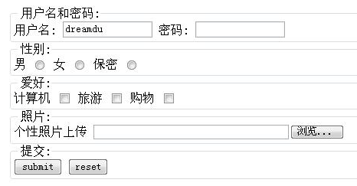
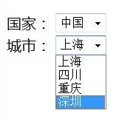
表单
表单可提供的主要交互方式有：
  文本框(text/password)
  文本区域(textarea)
  按钮(button),包括普通按钮、重置按钮(reset)、提交(submit)按钮
  复选框(checkboxes)
  单选框(radio buttons)
  下拉列表(drop-down list)

Slide 60
表单
表单中实现交互的主要标记有：
标签 | 描述
<input> | 定义输入域
<textarea> | 定义文本域 (一个多行的输入控件)
<label> | 定义一个控制的标签
<fieldset> | 定义域
<legend> | 定义域的标题
<select> | 定义一个下拉选择列表
<optgroup> | 定义选项组
<option> | 定义下拉列表中的选项
<button> | 定义一个按钮

Slide 61
7.4 网页制作和美化工具
7.4.1 网页制作工具
7.4.2 网页美化工具

Slide 62
7.4.1 网页制作工具简介
网页制作早期是在文本编辑器中使用HTML编写，如系统中的“记事本”。目前已有很多种特点不同的开发技术和工具软件(免费/商用)。
1.Frontpage
是美国微软公司推出的一款网页设计、制作、发布、管理的入门级软件。易用性好，会用Word就能做网页。
所见即所得的软件特性， 结合了设计、程式码、预览三种模式于一体。
FrontPage 2003是最后版本，微软称在2006年年底前停止提供该软件，将会被Microsoft SharePoint Designer新产品替代。

Slide 63
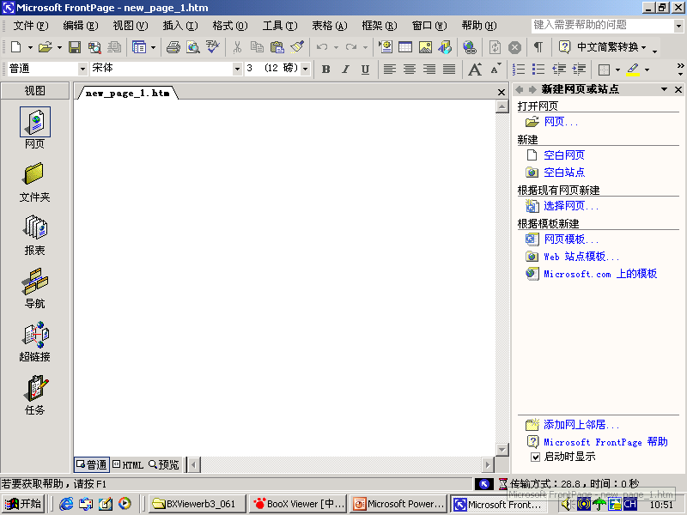
网页制作工具简介

Slide 64
网页制作工具简介
2.Dreamweaver
Dreamweaver是美国MACROMEDIA公司(已被Adobe公司并购)开发的集网页制作和管理网站于一身的所见即所得的可视化网页编辑器，已成为网页开发的首选工具。
Dreamweaver、Flash以及针对专业网页图像设计的Fireworks被称为MACROMEDIA公司的网络开发“三剑客”
2010年4月12日备受关注的Adobe新一代产品Creative Suite 5（CS5）正式发布了，其中包括新的Dreamweaver CS5。
Dreamweaver还集成了程序开发语言，对ASP、.NET、PHP、JS的基本语言和连接操作数据库，都是完全支持的。
Notes:
是Adobe推出的一款网页作图软件，Fireworks 不仅具备编辑矢量图形与位图图像的灵活性，还提供了一个预先构建资源的公用库。

Slide 65
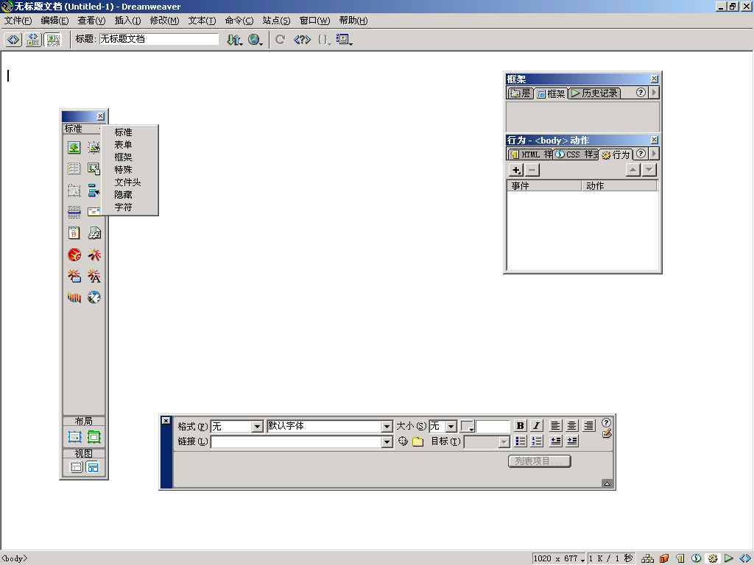
网页制作工具简介
制作网页的一般过程：
新建网页
指定网页标题
保存网页
编辑、修改、浏览网页
浮动面板
对象面板
属性面板
状态栏

Slide 66
网页制作工具简介
对象面板分为六个子面板：
表单
框架
字符
文件头
特殊
隐藏
对象面板和属性面板是制作网页时使用最多的工具，因为需要放置在网页中的绝大多数内容可以由“对象”面板方便快捷地插入，而属性面板则是对象面板的最好搭档。
参考：下载Macromedia Dreamweaver 8.0 简体中文版
http://down.tech.sina.com.cn/page/2427.html

Slide 67
网页制作工具简介
3.脚本语言
目前广泛应用的脚本语言有：JavaScript和VBScript。
它们是插入在HTML语言中的程序代码，可增加网页的动态效果和交互性。如JavaScript: alert("Hello World")
当用户访问含有脚本程序的网页时，服务器将程序代码和其他内容一并发送到客户端。
脚本语言通常以文本形式存在,类似于一种命令。它是一种解释型语言，由客户端浏览器的脚本语言解释器解释执行。
脚本语言与编程语言有很多相似地方，其变量、函数等与编程语言比较相象。与编程语言之间最大的区别是编程语言的语法和规则更为严格和复杂一些。

Slide 68


网页制作工具简介
4.动态网页技术
特点：
  “交互性”：即网页会根据用户的要求和选择而动态改变和响应。
  “因时因人而变”：即当不同的时间,不同的人访问同一网址时可以产生不同的页面。
客户端
浏览器
Web
服务器
请求合适的
源代码文件
动态Web页请求
动态Web页请求
Internet
文件
系统
返回HTML网页
返回合适的
源代码文件
返回HTML网页
执行源代码
生成HTML

Slide 69
网页制作工具简介
除了早期的CGI外，目前主流的动态网页技术有JSP、ASP和PHP。
(1)CGI
  CGI技术即Common Gateway Interface(公用网关接口)。
  可以使用不同的程序编写合适的CGI程序，如Visual Basic、Delphi或C/C++等。
  最常用于编写CGI技术的语言是Perl（Practical Extraction and Report Language，文字分析报告语言），它具有强大的字符串处理能力，特别适合用于分割处理客户端Form提交的数据串。
  因为每一次修改程序都必须重新将CGI程序编译成可执行文件，效率低下，所以有逐渐被新技术取代的趋势。

Slide 70
网页制作工具简介
(2)ASP(Active Server Pages)
  ASP是微软公司开发的代替CGI脚本程序的一种Web服务器端的开发环境。ASP的网页文件的格式是.asp。
  ASP网页可以包含HTML标记、普通文本、脚本命令（VBScript、JavaScript）以及COM组件等。
  它可以与数据库和其它程序进行交互。
  在低的访问量下，效率较高。
  ASP由于使用了COM组件所以它会变的十分强大，但是由于Windows NT系统最初的设计问题而会引发大量的安全问题。如外部攻击可以取得相当高的权限而导致网站瘫痪或者数据丢失。
  无法实现跨操作系统的应用。
智联招聘： http://www.zhaopin.com/
Notes:
COM component（COM组件）是微软公司为了计算机工业的软件生产更加符合人类的行为方式开发的一种新的软件开发技术。在COM构架下，人们可以开发出各种各样的功能专一的组件，然后将它们按照需要组合起来，构成复杂的应用系统。

Slide 71
网页制作工具简介
(3)JSP(Java Server Pages)
  是Sun公司推出的新一代站点开发语言。JSP页面由HTML代码和嵌入其中的Java代码所组成。JSP的网页文件的格式是.jsp。
  Java Servlet 是JSP的技术基础，而且大型的Web应用程序的开发需要Java Servlet和JSP配合才能完成。
  JSP具备了Java技术的简单易用，完全的面向对象，具有平台无关性且安全可靠，主要面向Internet的所有特点。
  不易掌握。由于为了跨平台的功能，为了极度的伸缩能力，所以极大的增加了产品的复杂性。
中国工商银行网：http://www.icbc.com.cn/icbc/
Notes:
一个servlet就是Java编程语言中的一个类，它被用来扩展服务器的性能，服务器上驻留着可以通过“请求-响应”编程模型来访问的应用程序。虽然servlet可以对任何类型的请求产生响应，但通常只用来扩展Web服务器的应用程序。Java Servlet技术为这些应用程序定义了一个特定于HTTP的servlet类。

Slide 72
网页制作工具简介
(4)PHP(HyperText Preprocessor)
  是开源产品，完全免费，可以从PHP官方站点(http://www.php.net)自由下载且不受限制地获得源码。PHP的网页文件的格式是.php。
  PHP使用类似C语言的语法结构。
  具有跨平台(支持Windows，Unix/Linux)、有良好数据库交互能力(支持诸多数据库，如MS SQL Server、 MySql、Sybase、Oracle等)的特性。
  缺乏正规的商业支持。
新浪网： http://www.sina.com.cn/
百度： http://www.baidu.com/
Notes:
SQL（Structured Query Language)结构化查询语言，是一种数据库查询和程序设计语言，用于存取数据以及查询、更新和管理关系数据库系统。同时也是数据库脚本文件的扩展名。

Slide 73
7.4.2 网页美化工具
主要用于制作网页中的图片和动画，如网页中的按钮、标志(Logo)、背景、横幅广告(Banner)等。
1.Photoshop
是Adobe公司旗下占据平面设计市场主流的、最为出名的图形图像处理软件，集图像扫描、编辑修改、图像制作、广告创意，图像输入与输出于一体。
Photoshop的专长在于位图图像处理，而不是图形创作。图形创作软件是按照构思，使用矢量图形来设计图形，这类软件主要有Adobe公司的另一个著名软件Illustrator和Macromedia公司的Freehand。
从功能上，Photoshop可分为图像编辑、图像合成、校色调色及特效制作部分。

Slide 74
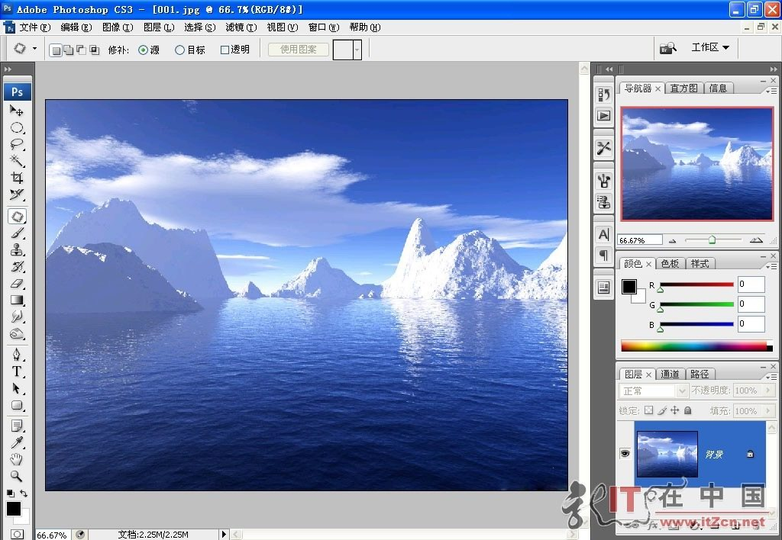
网页美化工具

Slide 75
网页美化工具
2.Flash
是最早由Macromedia公司开发的、现为Adobe公司旗下的矢量图形编辑与动画创作的专业软件。
Flash影片的后缀名为 .swf ，该类型文件必须有Flash播放器才能打开，但占用硬盘空间少 。
通常，使用 Flash 创作的各个内容单元称为应用程序。
要构建应用程序，可以使用 Flash 绘图工具创建图形，并将其它媒体元素导入 Flash 文档；然后定义如何以及何时使用各个元素来创建设想中的应用程序。
ActionScript 代码可用来向文档中的媒体元素添加交互式内容。例如，使用户在单击某按钮时显示一幅新图像。

Slide 76
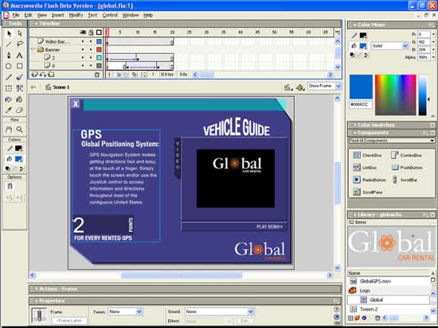
网页美化工具
菜单栏
时间轴
工具箱
工作区
属性面板

Slide 77
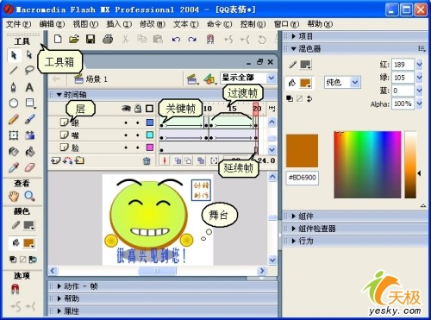
网页美化工具

Slide 78
7.5 网站的测试与发布
7.5.1 本地测试
7.5.2 准备域名与空间
7.5.3 上传网站
7.5.4 在线测试
7.5.5 网站的维护与宣传

Slide 79
7.5.1 本地测试
用以保证整个网站所有网页的正确性。
网页外观测试：针对文字、图片、声音、视频的展示和超级链接等。
用户交互内容测试：针对用户的输入以及输入带来的页面变化或转换。
兼容性测试：检查不同的操作系统(Windows、UNIX)、不同的浏览器(IE、Firefox、Maxthon)、不同的屏幕分辨率(1024×768、800×600)下网页的展示效果。

Slide 80
7.5.2 准备域名和空间
为在Internet上开放网站做准备。
注册域名：域名应简洁易记，并和网站主题有关。申请前先在以下网站查询是否已被注册。
中国互联网络信息中心：http://www.cnnic.net.cn
国际互联网络信息中心：http://internic.net
缴纳费用：向域名提供商缴纳域名的租用费用。
申请空间：如果没有自用服务器，可以向服务器空间提供商或者域名服务商租用服务器空间（虚拟服务器）；或者申请免费空间，但免费空间的可靠性和可被搜索性差。

Slide 81
7.5.3 上传网站
  网站的内容需上传(或称为发布)到服务器空间。
常用软件工具有：
  CuteFTP
  Flash FXP
  Leap FTP
  WS_FTP

Slide 82
7.5.4 在线测试
用以保证整个网站在线运行的正确和可靠。
功能测试：对网页外观、用户交互、兼容性等进行测试，与本地网页测试方法相同。
性能测试：包括不同在线人数时网页的响应时间；常用页面可支持的最大并发数（最大吞吐量）；系统出现异常时的处理能力等。
安全性测试：指保证机密的数据不被泄露；用户只能在其被授权的范围进行操作，防止站点被攻击等。
……

Slide 83
7.5.5 网站的维护与宣传
  发布网站以后，还需要对网站做定期维护，如内容更新和版面扩展等。
  通过网站的维护和宣传可以扩大网站的访问量；
  访问量的上升可以提高在搜索引擎中的排名。

Slide 84
作业
网站设计指什么？
2. 网站制作指什么？
实验：
设计并且制作网页，用于介绍自己。基本要求(80分) ：
  1)至少两个网页
  2)至少有内容：姓名 学号 班级
  一个图像
  一个链接
  3)发挥(20分)
将所有网页文件(.htm)以及所有网页截图发送至 netTech_bupt@126.com

